Slide 1
CheckPoint360° 回答の手引き

Slide 2
実施目的
CP360は能力の評価ではなく、行動の発揮状態を観察し、人材育成に活用することを目的としたオンラインサーベイです。
対象者の行動を多方面から観察することで、強みや課題などの気付きを与えるサーベイ設計となっています。
効果を最大限に引き出すために匿名性が担保されており（上司・本人を除くサーベイ参加者）、それぞれの回答者が安心して率直に回答することができるよう配慮されています。

Slide 3
What is CheckPoint 360°
360度からサーベイ対象者を観察し、 リーダーの成長を実現するオンラインサーベイツールです。
リーダー
(サーベイ対象者)
上司
その他
直属の部下
同僚

Slide 4
CheckPoint 360°が目指す 「カリスマ的リーダー」とは
“カリスマ的リーダーは、働く人が組織の目標に向かって精神的にも 知的にも努力できる職場環境を創造し、維持していきます。
周りの人をエネルギッシュかつポジティブにすることで最善を尽くさせます。
そのうちに、人がもっと頑張りたくなるような共通の目的意識を作り出します。
70のリーダーシップ行動を学び
落とし込むことで、
誰でもカリスマ的リーダーになれる
書籍「Leadership Charisma」より

Slide 5
サーベイ構成
8の普遍的コンピテンシー
18項目のスキルセット
70のサーベイ項目 （リーダーシップ行動）
8コンピテンシー
18スキルセット
70リーダーシップ行動（質問項目）
回答者はサーベイ対象者の70のリーダーシップ行動について回答いただきます。

Slide 6
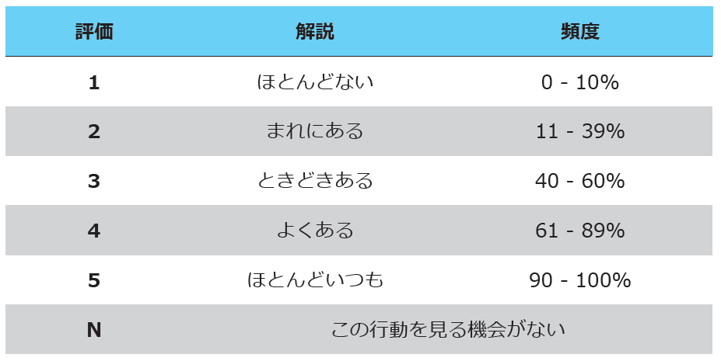
実施案内
設問数：70問
所要時間：約20～30分
回答方法：下図の通り、観察できる行動の頻度を1～5で回答
サーベイ対象者のその行動を見る機会がない時は「N」を選択してください。

Slide 7
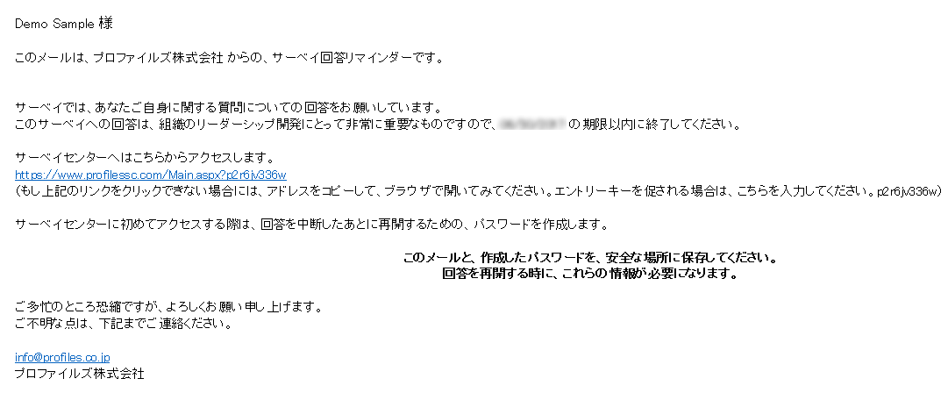
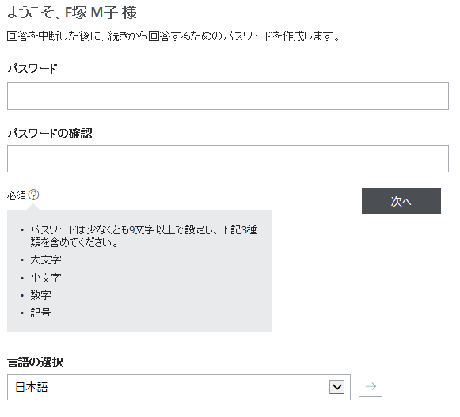
招待メール/パスワード設定画面 イメージ
手始めに、回答を再開する際に必要となるパスワードの設定を行います。
※パスワードポリシーにご注意ください。

Slide 8
回答ログインページ イメージ
初めて回答する際／回答を再開する際、この画面にてパスワードを入力します。
万が一、パスワードを忘れた場合は赤枠のリンクからパスワードを再設定できます。

Slide 9
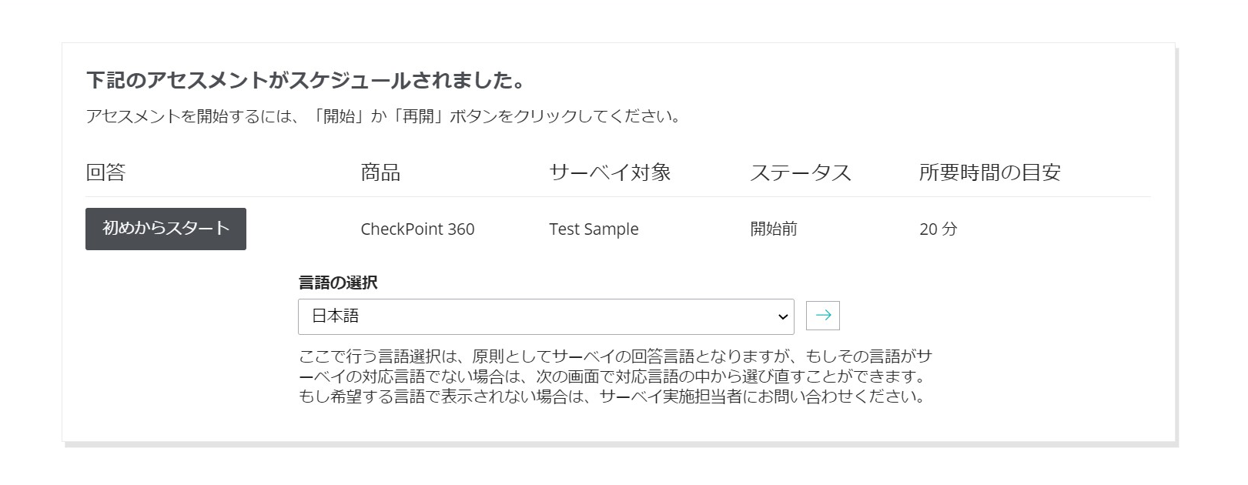
「初めからスタート」をクリックします。

Slide 10
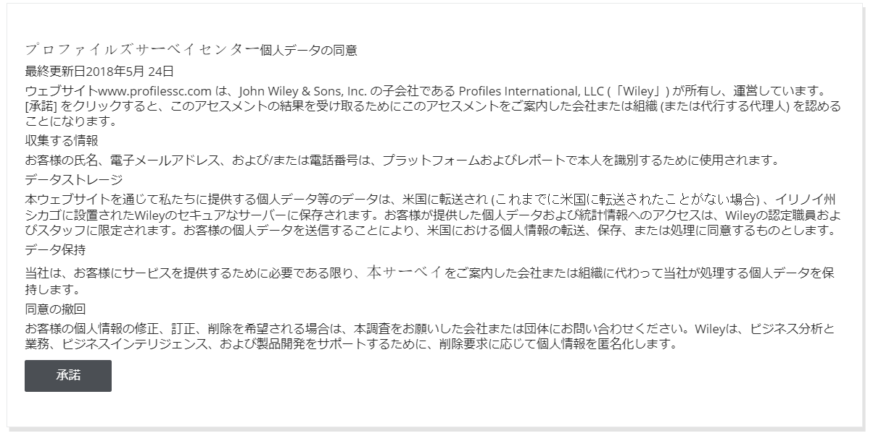
個人データの取り扱いについての規約に「承諾」をします。

Slide 11
本人／上司のページ（スキルセットについての説明があります）
同僚／部下／その他のページ

Slide 12
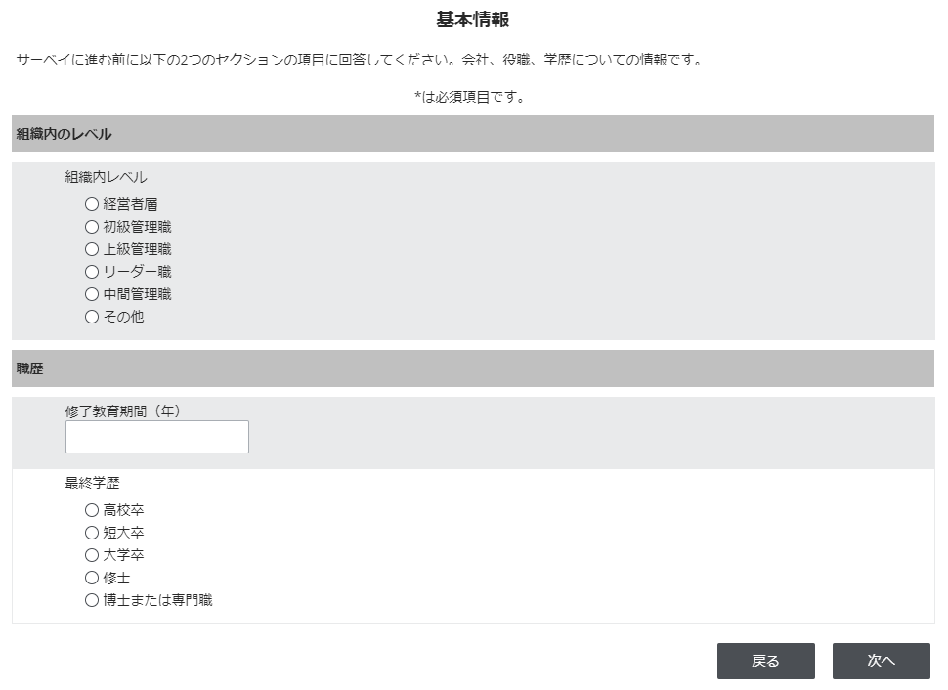
この設問は、開発元Wiley社によるCP360回答者の統計調査の質問です。
より良い製品開発のための回答者属性情報の収集を目的としています。
統計データのみが収集され、個人情報は収集されません。
※こちらの画面は初めてCP360を回答する「本人」にのみ表示されます

Slide 13
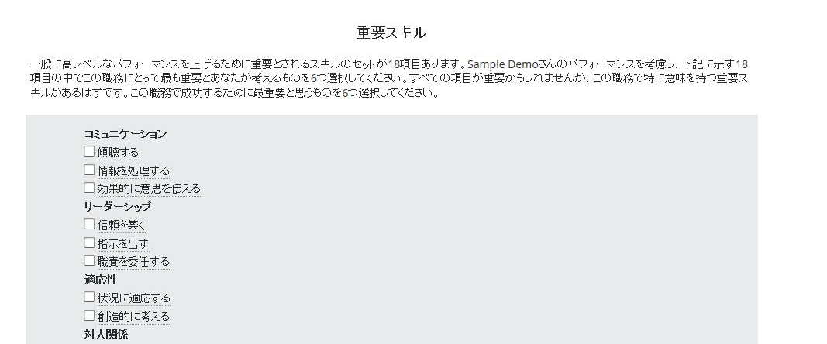
18のスキルセットより重要スキルを選択（本人・上司向け）
回答画面イメージ
「本人」及び「上司」のみ、その職務に求められる６つの重要スキルを選択します。

Slide 14
「次へ」で進みます。

Slide 15
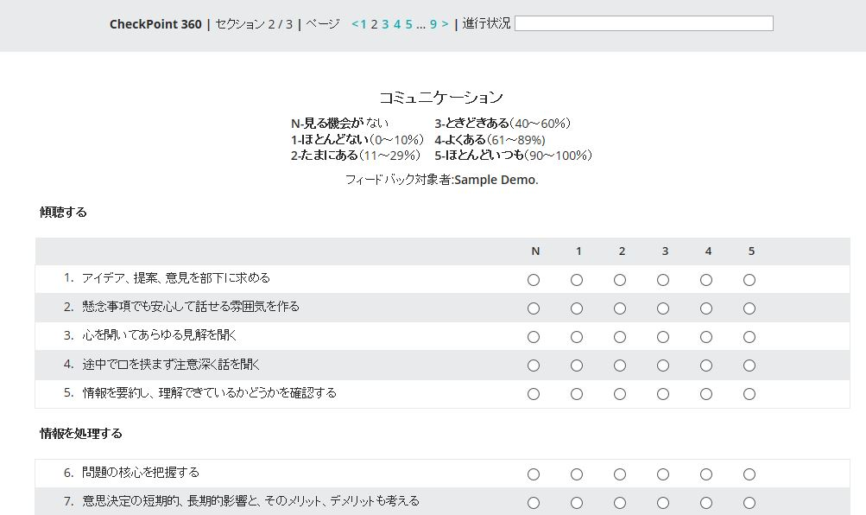
70問のサーベイ項目 （全回答者向け）
回答画面イメージ

Slide 16
自由記述コメント欄 （利用可能な場合）
回答画面イメージ
※８つのコンピテンシー毎に記入
回答は匿名ですが、記載した内容はレポートに反映されます。
本人が読むことを想定して、建設的かつ率直なコメントをお願いします。

Slide 17
サーベイ完了画面 イメージ
「このサーベイを完了する」で終了です

Slide 18
最後に -本人の成長のために-
CheckPoint360°は、サーベイ対象者の育成を目的としています。
回答者皆様による様々な視点からの公平で率直なフィードバックが、本人のリーダーとしての成長を支えます。
主旨をご理解の上、ご協力の程よろしくお願い申し上げます。

